Slide 1




国际宽容日
宽容主题班会
—— 比天空更阔的是人的胸怀 ——

Slide 2


https://www.ypppt.com/
世界上最宽阔的是海洋，比海洋更宽阔的是天空，比天空更宽阔的是人的胸怀。
--雨果

Slide 3
目录
contents
01 /
什么是宽容？
02 /
听故事、悟宽容
What is tolerance?
Listen to stories and understand tolerance
03 /
宽容度心理测试
04 /
学会宽容 快乐生活
Tolerance psychological test
Learn to be tolerant and happy

Slide 4
Part.01
什么是宽容
希望同学们今后都能做到“以律人之心律己，以恩人之心恩人”，共创和谐快乐的班集体！

Slide 5

什么是宽容
同学们，
你知道宽容是什么吗？

Slide 6
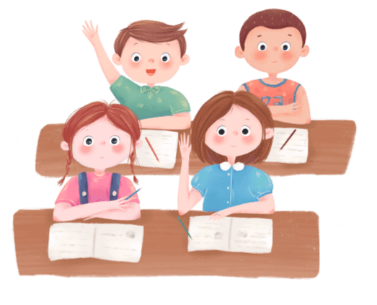
什么是宽容
宽容:就是指人的度量大、心胸开阔、待人宽厚。
《大英百科全书》对宽容的解释:容许别人有行动和判断的自由，对不同于自己观点的见解应耐心公正地容忍。

Slide 7

什么是宽容
宽容是一种高贵的品质、崇高的境界;
宽容是精神的成熟、心灵的丰盈;
宽容是精神的成熟、心灵的丰盈;
宽容是一种仁爱的光芒、无上的福分;
宽容是对别人的释怀，也即是对自已善待;
宽容是一种生存的智慧、生活的艺术;
宽容是看透了社会人生以后所获得的那份从容、自信和超然。

Slide 8
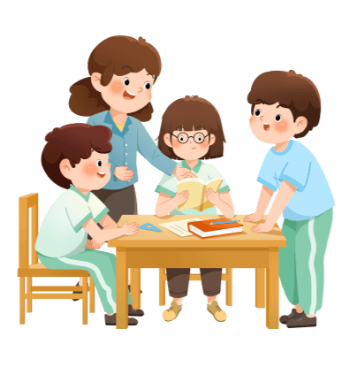
关于宽容的名言警句
宽容是文明的唯一考核(海尔普斯)
智慧的艺术就是懂得该宽容什么的艺术(威廉詹姆斯)
宽宏精神是一切事物中最伟大的(欧文)
宽容要么对人有益，要么对人有害(伯克)
严是爱，松是害，不闻不问要变坏
爱之深，责之严(法国)
严以律已，宽以待人
海纳百川，有容乃大;
不会宽容别人的人，是不配受到别人宽容的。 （俄罗斯）屠格涅夫
忍耐是痛苦的，但它的结果是甜蜜的。卢梭

Slide 9
Part.02
听故事、悟宽容
希望同学们今后都能做到“以律人之心律己，以恩人之心恩人”，共创和谐快乐的班集体！

Slide 10

宽容小故事
恕
孔子的学生子贡曾问孔子：“老师，有没有一个字，可以作为终身奉行的原则呢？”孔子说：“那大概就是‘恕’吧。”“恕”，用今天的话来讲，就是宽容。

Slide 11

宽容小故事
宰相肚里能撑船
三国时期的蜀国，在诸葛亮去世后任用蒋琬主持朝政。他的属下有个叫杨戏的，性格孤僻，讷于言语。蒋琬与他说话，他也是只应不答。有人看不惯，在蒋琬面前嘀咕说：“杨戏这人对您如此怠慢，太不象话了！”蒋琬坦然一笑，说：“人嘛，都有各自的脾气秉性。让杨戏当面说赞扬我的话，那可不是他的本性；让他当着众人的面说我的不是，他会觉得我下不来台。所以，他只好不做声了。其实，这正是他为人的可贵之处。”后来，有人赞蒋琬“宰相肚里能撑船”。

Slide 12
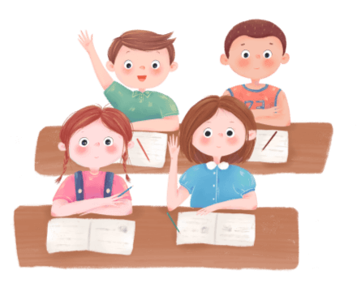
宽容小故事
负荆请罪
蔺相如因为“完璧归赵”有功而被封为上卿，位在廉颇之上。廉颇很不服气，扬言要当面羞辱蔺相如。蔺相如得知后，尽量回避、容让，不与廉颇发生冲突。蔺相如的门客以为他畏惧廉颇，然而蔺相如说：“秦国不敢侵略我们赵国，是因为有我和廉将军。我对廉将军容忍、退让，是把国家的危难放在前面，把个人的私仇放在后面啊！”这话被廉颇听到，就有了廉颇“负荆请罪”的故事。
Notes:
https://www.ypppt.com/

Slide 13

宽容小故事
宽心丸
天津作家冯骥才是个很会为自己宽心的人。有一次，家中失窃，很多贵重物品被洗劫而去。冯骥才检查过后，发现自己所藏的字画还是“漏网之鱼”。于是他坦然一笑，说：“那贼并非行家。”

Slide 14

宽容小故事
仁义胡同
明朝年间，山东济阳人董笃行在京城做官。一天，他接到家信，说家里盖房为地基而与邻居发生争吵，希望他能借权望来出面解决此事。董笃行看后马上修书一封，道：“千里捎书只为墙，不禁使我笑断肠；你仁我义结近邻，让出两尺又何妨。”家人读后，觉得董笃行有道理，便主动在建房时让出几尺。而邻居见董家如此，也有所感悟，同样效法。结果两家共让出八尺宽的地方，房子盖成后，两家人和睦相处，邻里行人都方便，大家给这条胡同取名“仁义胡同”。

Slide 15
宽容小故事
《仇恨袋》
古希腊神话中有一位力大无穷的英雄叫海格力斯。有一天，海格力斯在山路上行走时，发现路中间有个袋子似的东西很碍脚，便踢了它一脚。谁知那东西不但没有被踢开反而膨胀起来。海格力斯有点生气，便狠狠踩了一脚想把它踩破，哪知那东西不但没踩破反而又膨胀了许多。海格力斯恼羞成怒，操起一条碗口粗的木棒狠砸起来，那东西竟然加倍地膨胀，最后大到把路堵死了。
一位圣人路过，连忙对海格力斯说：“朋友，快别动它，忽略它，离开它远去吧！它叫仇恨袋，你不犯它，它便小如当初，你的心里老记着它，侵犯它，它就会膨胀起来，挡住你前进的路，与你敌对到底！”

Slide 16
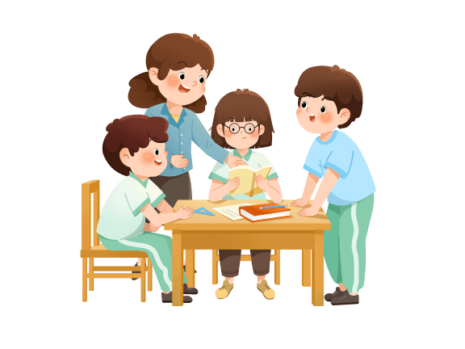
宽容小故事
彭德怀度量宽宏
红军三军团总指挥彭德怀等30多人前沿察看地形，传令兵手执红旗边跑边喊让路。只有一个战士坐着不动。彭德怀见人挡路便喊了几句。战士站起来朝彭总就是两拳。彭总让过他匆匆赶路。事后，传令兵捆来那个战士见彭总。彭总立即让他回去战士自知闯祸，心里害怕，见彭总毫不在意，深受感动，后来逢人就说：“总指挥真是度量宽 宏呀！”

Slide 17
Part.03
宽容度心理测试
希望同学们今后都能做到“以律人之心律己，以恩人之心恩人”，共创和谐快乐的班集体！

Slide 18

宽容度测试
（请对下列问题作出"是"和"否"的选择）
有很多人总是故意跟我过不去。
碰到熟人我向他打招呼时，他视而不见最令我难堪。
我讨厌和沉默寡言的人一起工作。
和目中无人的人一起相处真是一种痛苦。
生活中充满庸俗趣味的人不少，我很厌烦。
有很多人自己不怎么样却总是嘲笑他人。
我不能理解为什么自以为是的人也能得到赏识。
有的人笨头笨脑反应迟钝，真让人窝火。

Slide 19

宽容度测试
（请对下列问题作出"是"和"否"的选择）
我不能忍受上课时老师为照顾差生而把讲课的速度放慢。
和事事争强好事的人呆在一起使我感到紧张。
我不喜欢独断专行的人。
有不少人明知方法不对，还非要别人按照他的意见行事。
有的人成天牢骚满腹，我认为这种处境全是他们自己造成的。
和怨天尤人的人打交道能使自己的生活变得灰暗。
有不少人总喜欢对别人百般挑剔，而不顾他人的情绪。
当我辛辛苦苦做完一件事情却得不到认可和赏识时，我就会大发雷霆。
有些蛮横无礼的人常常事事畅通无阻，这真令我看不惯。

Slide 20

宽容度测试
评价标准： "是"得1分，"否"得0分，最后分数相加。
13-18分，说明你需要在生活中加强灵活性，培养宽容心。
7-12分，表明是常人心态，尽管时时碰到难相处的人，但还尚能宽容。
0-6分，说明外界事物很难左右你的心态。

Slide 21
Part.04
学会宽容 快乐生活
希望同学们今后都能做到“以律人之心律己，以恩人之心恩人”，共创和谐快乐的班集体！

Slide 22

快乐生活的作业
每天对身边的人多微笑三次,把欢乐传递下去;
每天原谅一个伤害你的人,让痛苦的能量到你这里为止,做“痛苦的终结者”;
每天做一件帮助他人的好事;

Slide 23

快乐生活的作业
4.当别人让你感到不愉快时,尽量去理解他,试着去了解他的苦衷;
5.为别人的成绩鼓掌,而不去嫉妒;
6.每天写出一个令你反感的人的一条优点。

Slide 24

快乐生活的作业
宽以待人是中国的传统美德，宽容具有强大的感化力
俗话说：“宰相肚里能撑船”就是对宽容气量的赞美，人与人之间能宽容相处，我们的生活将更加美好
希望同学们今后都能做到“以律人之心律己，以恩人之心恩人”，共创和谐快乐的班集体！

Slide 25
更多精品PPT资源尽在—优品PPT！
www.ypppt.com
PPT模板下载：www.ypppt.com/moban/ 节日PPT模板：www.ypppt.com/jieri/
PPT背景图片：www.ypppt.com/beijing/ PPT图表下载：www.ypppt.com/tubiao/
PPT素材下载： www.ypppt.com/sucai/ PPT教程下载：www.ypppt.com/jiaocheng/
字体下载：www.ypppt.com/ziti/ 绘本故事PPT：www.ypppt.com/gushi/
PPT课件：www.ypppt.com/kejian/
Notes:
模板来自于 优品PPT https://www.ypppt.com/

